Slide 1
الجليد في الحشرات The integument
ما هو الفرق بين integument و Cuticle
الـ integument هو الجزء المكون من المادة الحية والميته اي من الخلايا الحيه التي تكون الجليد الميت او cuticle
بينما الجليد cuticle فقط يتكون من المادة الميته، اي لا يستطيع ال cuticle ان يكون نفسه وانما لابد من وجود الخلايا الحيه
المادة الحيه هي عبارة عن صف واحد او صفين من الخلايا الطلائيه المكعبة والتي قد يتخصص قسم منها لان تكون خلايا غدية ( عرقيه او فرمونيه او سميه)
اما المادة الميته فانها مكونه من 50% من مادة شبيه بالاسمنت تدعى كايتين chitin وهي مادة متصلبه، بينما الـ 50% من سكريات متعددة polysaccharide تستطيع الحشرة ان تكون منها مادة صلبه تدعى sceleartain ومادة مطاطيه تدعى resealain .

Slide 2
يتكون الـ cuticle من ثلاث طبقات رئيسيه هي
1- الطبقة الداخلية Endicuticle
2- الطبقة الخارجيه exocuticle
3- الطبقة السطحية epicuticle
1- الطبقة الداخليه: تكون مبنيه من طبقة تشكل المادة المطاطيه النسبة الاكبر، وهي التي تذاب اثناء عملية الانسلاخ
2- الطبقة الخارجية وهي الطبقة المبنيه من نسبة كبية من مادة صلبه وهي مسوؤلة عن قوة الغلاف الخارجي للجسم ويلاحظ فيه ان المادة المتصلبه قد اتخذت شكلا عموديا للزيادة في الصلابه، كذلك فهي تحوي على حبيبات الالوان والتي يعزى لها تشكل الحشرات بالوان مختلفه.
3- الطبقة السطحيه: وهي طبقة رقيقه لا يتعدى سمكها 200 انكستغوم الا انه ذات فائدة كبير فهي تتكون من اربع طبقات وهي

Slide 3
1- طبقة الجليد cuticuline وفائدتها للربط بين الطبقه السابقة والطبقة الحالية
2-طبقة متعددة الفينولات poly phenol لربط مكونات هذه الطبقة
3- طبقة الشمع wax layer وهي الطبقة التي تتحكم بمقدار الماء المفقود اي انها تحافظ على التوازن المائي من خلال حركة جزئيات طبقة الشمع
4 – طبقة الاسمنت cemented layer وهي الطبقةالمواجهه للبئيه الخارجه وهي الطبقه الاكثر صلابه

Slide 4
The cuticle

Slide 5
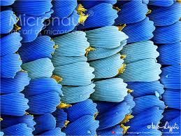
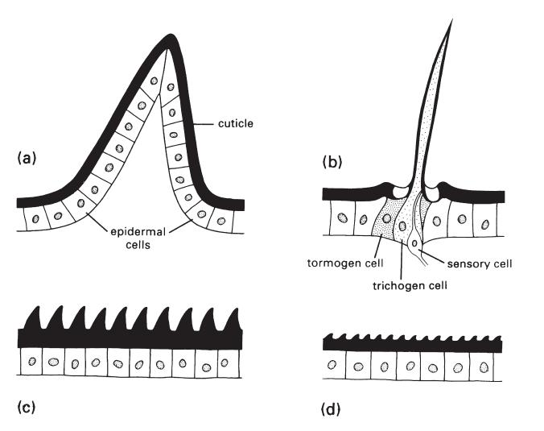
زوائد الكيوتكل
تقسم الى قسمين
1- زوائد تخرج من داخل الحشره ولا يمكن ازالتها وهذه تسمى process كما في بعض الخنافس ووجود ما يشبه القرون في راسها وهناك زوائد سطحيه يمكن ازاتها بسهوله وتسمى appendages كما في الفراشات والحراشف المغطيه لللاجنحه.

Slide 6
طالما ان الحشرة محاطه بالكيوتكل القوي فان ذلك يمنعا من التوسع او النمو وعليه لابد من عملية من خلالها تتمكن الحشرة من التوسع والنمو، تلك هي عملية الانسلاخ
تقسم عملية الانسلاخ الى قسمين
1- انسلاخ داخلي internal moulting
2- انسلاخ خارجي external moulting
الانسلاخ الداخلي هو انفصال المادة الحيه عن المادة الميته نتيجة كبر الخلايا الطلائيه او الزيادة في عددها وبعد الانفصال مباشرة يفرز سائل يسمى سائل الانسلاخ ويكون غير فعال في البدايه الى ان تبنى الطبقة الاسمنتيه يتحول الى نشط يقوم باذابة الطبقة الداخلية او endocuticle
اما الانسلاخ الخارجي فهو نزع الغلاف القديم واستبداله بالغلاف الجديد وتتم العمليه بدقة متناهيه بحيث النزع واللبس يحدثان في ان واحد لماذا ؟؟؟؟؟؟

Slide 7
